Slide 1

ANÁLISIS DE LOS FACTORES QUE INCIDEN EN LA SATISFACCIÓN E INSATISFACCIÓN DE LOS USUARIOS DE LOS SERVICIOS DE SALUD QUE OFRECE LAS UNIDADES DE PRIMER NIVEL DEL MINISTERIO DE SALUD PÚBLICA EN EL DISTRITO METROPOLITANO DE QUITO CORRESPONDIENTES A LA ZONA 9
AUTORAS: María Dolores Brito Ávila
Mónica del Pilar Carvajal Tamayo

Slide 2
ANTECEDENTES
Historia de los sistemas de salud
Situación de la Salud a Nivel Mundial
Salud en países desarrollados
Servicios de salud en ECUADOR
Segmentos
Responsabilidad social
Sistemas de organización
Políticas sanitarias
Avances científicos y tecnológicos
Países asiáticos
España eficiente, simple y barata
EE.UU ineficiente
Incremento de inversión, MSP autoridad sanitaria
Publico y Privado

Slide 3


COMPARATIVO
CHILE
PUESTO 13
MEJOR
ECUADOR
PUESTO 20
EFICIENTE
ESPAÑA
PUESTO 5
CRECIMIENTO PROGRESIVO
ESTRUCTURA COMPLEJA
MEJORA CONTINUA - 171
SIMPLE Y BARATA ES UNIVERSAL
50% ESTADO
AUMENTO INVERSION
IMPUESTOS
HOSPITALES REGULARES CONDICIONES
MODIFICACIONES Y MEJORAS INFRAESTRUCTURA
CARECE
DESARROLLO PAULATINO
(298.197.043)
MONARQUIA
ENTREGA TURNOS
CANAL TELEFONICO 171
LINEAS ESTRATEGICAS

Slide 4

JUSTIFICACIÓN
Necesidad de mejorar las condiciones en las que la población recibe atención médica para cumplimiento del Buen Vivir
Garantizar el derecho de acceso a la salud, su promoción y protección
Evidenciar la importancia de mejorar la satisfacción del usuario en los servicios de salud

Slide 5
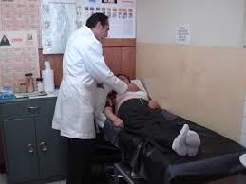


OBJETIVOS
Establecer la periodicidad con lo que los usuarios de salud utilizan los servicios de salud del Ministerio de Salud Pública
Identificar las Establecimientos de Salud que utilizan o prefieren los usuarios de salud
Determinar las causas que provocan la insatisfacción de los usuarios que actualmente utilizan los servicios de salud del Ministerio de Salud Pública
Determinar los factores que motiven al usuario final a utilizar los servicios de salud del Ministerio de Salud Pública

Slide 6
ESTUDIO DE MERCADO
Objetivo problema | Medir la satisfacción e insatisfacción de los usuarios del servicio de salud del Ministerio de Salud Pública.
Población o universo | N = Usuarios del servicio de salud del la Zona 9
Muestra | Distrito 17D06
Marco muestral | Listado de Establecimientos de Salud del Distrito 17D06
Unidad de muestreo | Establecimientos de salud del distrito 17D06, Chimbacalle - Turubamba
Unidad de análisis | Investigación a los usuarios de servicio de salud (encuesta)
Unidad de observación | Establecimientos de salud de Chimbacalle y Turubamba bajo (prueba piloto)
FASE CUALITATIVA

Slide 7
ESTUDIO DE MERCADO
DESCRIPTIVA
ENCUESTA
MATRIZ OPERACIONAL
RELACION PREGUNTAS- OBJETIVOS
MEDIDAS DE ESCALA
(Ordinales, Nominales, Intervalo , Razon)
OBSERVACION
NATURAL
Observar a las personas en su espacio
DE 10 A 13 PREGUNTAS
ESTRUCTURA
FASE METODOLOGICA

Slide 8
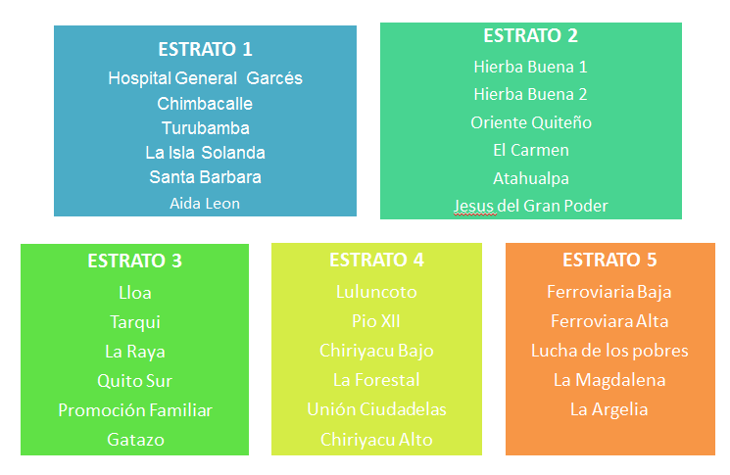

ESTUDIO DE MERCADO
TECNICAS DE MUESTREO
PROBABILISTICO
ESTRATIFICADO
ESTRATIFICACION ARBITRAL

Slide 9
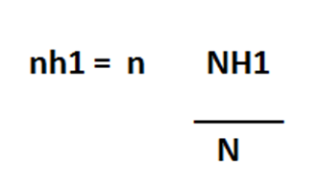

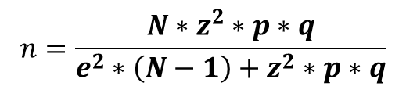
ESTUDIO DE MERCADO
DETERMINACION TAMAÑO MUESTRA
AFIJACION DE LA MUESTRA
$$n=\frac{N∗z^{2}∗p∗q}{e^{2}∗\left(N−1\right)+z^{2}∗p∗q}$$
N = 2124
ESTRATO 1 = 88 ESTRATO 2 = 67
ESTRATO 3 = 57 ESTRATO 4 = 40
ESTRATO 5 = 28

Slide 10


TRABAJO DE CAMPO

Slide 11
ANÁLISIS UNIVARIADO
Por qué escogió este servicio de salud
Durante su permanencia en el Establecimiento Salud cómo lo o la trataron

Slide 12
ANÁLISIS UNIVARIADO
Tiempo de espera al llamar a la línea 171
Tiempo de espera para obtener una cita médica por Call Center

Slide 13
ANÁLISIS BIVARIADO: CROSSTAB
CRUZE
 |  | Califique usted las instalaciones de los ES |  |  |  | Total
 |  | MALO | REGULAR | BUENO | EXCELENTE
Cómo calificaría usted la higiene del ES | MALO | 6 | 35 | 31 | 1 | 73
 | REGULAR | 17 | 51 | 48 | 0 | 116
 | BUENO | 8 | 39 | 18 | 6 | 71
 | EXCELENTE | 1 | 11 | 8 | 0 | 20
Total |  | 32 | 136 | 105 | 7 | 280
Mayor contingencia = 51
Servicio cómodo y moderado

Slide 14
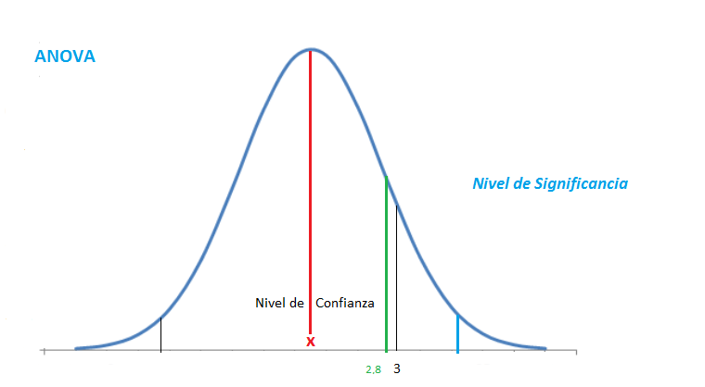
ANÁLISIS BIVARIADO: ANOVA
A: Cuándo usted llama a la línea 171 que tiempo espera para ser atendido por un operador
B : Cuanto tiempo tuvo que esperar para obtener una cita médica por el Call Center
Ho: Hipótesis nula. – Si, A y B es >= 5% RECHAZO
Ha: Hipótesis Alterna.- Si, A y B es <= 5% ACEPTO
 | Sum of Squares | df | Mean Square | F | Sig.
Between Groups | 4,170 | 1 | 4,170 | 4,907 | ,028
Within Groups | 236,227 | 278 | ,850
Total | 240,396 | 279
ANOVA = 2,8 menor 5%
2,8 Determina que si hay relación entre variables A y B
ACEPTO Ha
Grado de significancia

Slide 15
ANÁLISIS BIVARIADO: CORRELACIÓN
 |  | Luego de la atención recibida por el médico usted se sintió | En el tiempo de su consulta el médico aclaro sus inquietudes
Luego de la atención recibida por el médico usted se sintió | Pearson Correlation | 1 | -,063
 | Sig. (2-tailed) |  | ,294
 | N | 280 | 280
En el tiempo de su consulta el médico aclaro sus inquietudes | Pearson Correlation | -,063 | 1
 | Sig. (2-tailed) | ,294
 | N | 280 | 280
MEDIANA
-1 -0,63 0 +1
Mediana correlación

Slide 16
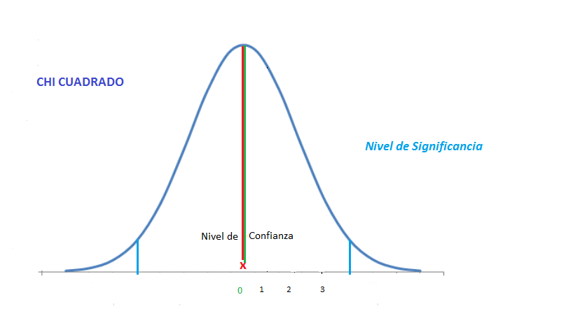
ANÁLISIS BIVARIADO: CHI CUADRADO
Test Statistics
 | Cuanto tiempo tuvo que esperar para ser atendido por el medico | Porque escogió este servicio de salud | La calificación que usted otorgaría al personal que trabaja en los ES
Chi-Square | 151,914a | 40,036b | 121,686a
Df | 3 | 4 | 3
Asymp. Sig. | ,000 | ,000 | ,000
a. 0 cells (,0%) have expected frequencies less than 5. The minimum expected cell frequency is 70,0.
b. 0 cells (,0%) have expected frequencies less than 5. The minimum expected cell frequency is 56,0.
PROYECTO VIABLE
Ho.- Si Ay B >_ 5% RECHAZO
Ha.- Si Ay B <- 5% ACEPTO
Chi cuadrado= 0,00 0,00 y 0,00 menor al 5% ACEPTO Ha
0,00 Determina que si hay asociación y relación entre las tres variables

Slide 17
OFERTA – DEMANDA- DEMANDA INSATISFECHA
AÑO
2012
2013
OFERTA
DEMANDA
DEMANDA INSATISFECHA
2014
2015
2016
2017
2018
2019
2020
40
23
26
29
29
33
35
27
10
57
48
40
38
34
27
21
15
37
25
14
9
5
6
14
12
20
30
Oferta- según presupuesto
TIPOS E.S = A – B- C
Demanda – Pago deuda externa
Económico
Publicas - privadas
Demanda Insatisfecha - limitaciones

Slide 18
ESTRATEGIA Y PROPUESTA
MÉTODO GAP
Dónde estamos
A dónde vamos de acuerdo a la tendencia
A dónde se quiere llegar
A dónde debemos llegar
Objetivo
Actualmente MSP servicio de salud segmentado
2018 Incremento de Establecimientos de salud tipo C en zonas rurales de acuerdo a la tendencia
2020 Líder de la Red primaria de salud a nivel nacional

Slide 19
FIJACIÓN DE OBJETIVOS
1. DÓNDE ESTAMOS
2. A DÓNDE VAMOS DE ACUERDO A LA TENDENCIA
3. A DÓNDE SE QUIERE LLEGAR
4. A DÓNDE DEBEMOS LLEGAR
OBJETIVO
OBJETIVOS DE MARKETING
OBJETIVOS DE PRODUCTIVIDAD
Red de asistencia pública muy limitada.
Servicio de Salud enfocado en el servicio público, no se genera o representa gastos mayores para los usuarios.
Dar el servicio de salud para toda la población, a través de la interoperabilidad.
Generar una sola red del sistema de salud a nivel nacional entre lo público y lo privado.
Incrementar el 100% de agendamiento de citas médicas para Establecimientos de Salud a través de la línea 171
Servicios segmentados en establecimientos tipo A, B y C
Buscar un punto de equilibrio entre satisfacción del usuario y un servicio gratuito.
Competitividad y calidad como componente de productividad, transformar condiciones de salud.
Incrementar más Establecimientos de salud,
Incrementar la eficiencia y efectividad del Sistema Nacional de Salud, a través de la vigilancia y regulación de sus servicios para contribuir con la satisfacción de los ciudadanos de acuerdo a la capacidad y competencias del talento humano.

Slide 20
FIJACIÓN DE OBJETIVOS
1. DÓNDE ESTAMOS
2. A DÓNDE VAMOS DE ACUERDO A LA TENDENCIA
3. A DÓNDE SE QUIERE LLEGAR
4. A DÓNDE DEBEMOS LLEGAR
OBJETIVO
OBJETIVOS DE INNOVACIÓN
OBJETIVOS DE RECURSOS HUMANOS
Carencia de equipamiento para servicios de salud.
Servicios de calidad a costos moderados
Incrementar innovaciones tecnológicas, mejorar la calidad
Implementación de un sistema informático único de información de usuarios que utilizan los servicios públicos y privados.
Para el año 2017 el MSP busca proveer de equipamiento biomédico, informático y infraestructura según la tipología de cada establecimiento de salud del primer nivel.
Escases de profesionales de salud especializados y capacitados.
Fomentar el apoyo y confianza de los usuarios de salud.
Dotar de profesionales necesarios a las diferentes unidades operativas.
Formar y capacitar a los funcionarios de los Establecimientos de salud con programas, cursos, seminarios.
Ejecutar programas de capacitación continua dirigidas especialmente a los médicos y personal de enfermería, personal administrativo de los Establecimientos de salud.

Slide 21
FIJACIÓN DE OBJETIVOS
1. DÓNDE ESTAMOS
2. A DÓNDE VAMOS DE ACUERDO A LA TENDENCIA
3. A DÓNDE SE QUIERE LLEGAR
4. A DÓNDE DEBEMOS LLEGAR
OBJETIVO
Mayor enfoque en responsabilidad social
Velar por los intereses de los ciudadanos y usuarios
Actividades que fomente en los ciudadanos en general a tener una cultura de cuidado en su salud
Realizar intercambios de casos de éxito entre organizaciones nacionales o extrajeras relacionadas a la responsabilidad social principalmente sobre la salud y prevención.
Crear una Dirección dentro de esta cartera de Estado la cual lidere los proyectos enfocados a la responsabilidad social, basado en el cumplimiento de políticas, y gestione acciones de mejora continua dirigidas a la población de escasos recursos.
OBJETIVOS DE RESPONSABILIDAD SOCIAL

Slide 22

ESTRATEGIAS DE DESARROLLO EN MERCADOTECNIA
MATRIZ DE PERFIL ESTRATÉGICO
ESTRATEGIA
Estrategia de Crecimiento Intensivo
Estrategia de Desarrollo de Mercado
Estrategia de Crecimiento Integrativo
Estrategia de Integración Horizontal
Acciones que permite expandir
Control de proveedores
Aplica colaboración institucional

Slide 23
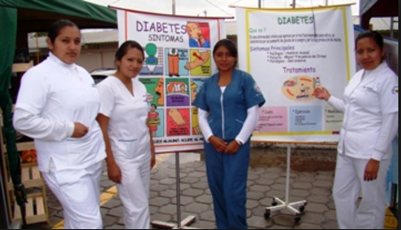

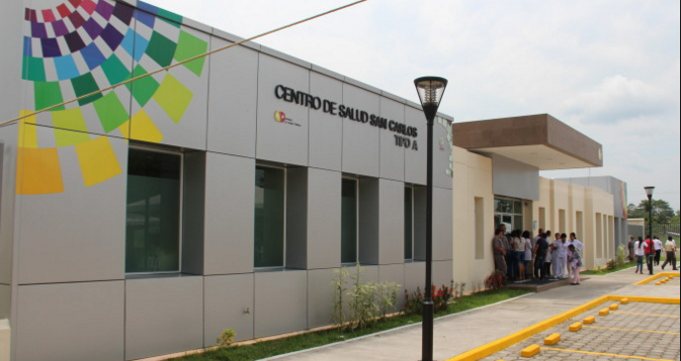

MARKETING MIX
PRODUCTO
Realizar ferias de salud locales en cada zona
Ponderar el uso de la línea 171
PLAZA
Plan de localización
Canales de atención
PROMOCIÓN
Publicidad en medios
Campaña de citas consecutivas
Calidad humana, administrativa y tecnológica
Alianza público - privada
Cronograma de eventos zonales
PRECIO
Servicio gratuito
Continúa

Slide 24
PLAN OPERATIVO MARKETING MIX
PRODUCTO
ESTRATEGIA
Ferias de información sobre los servicios de salud.
Ponderar el uso de la línea gratuita 171.
INDICADOR
% de Cumplimiento de cronograma de ferias locales
% de la utilización de la línea 171.
IMPULSOR
Brindar información específica de los servicios y campañas del MSP
Cumplimiento del horario de atención de la línea 171
Calidad humana, administrativa y tecnológica
% de personal capacitado para brindar la atención.
Personal altamente capacitado

Slide 25
PLAN OPERATIVO MARKETING MIX
PLAZA
ESTRATEGIA
Plan de localización
Canales de Atención
INDICADOR
% de E.S ubicados en zonas con infraestructura adecuada
% de nivel de servicio de atención por canal
IMPULSOR
Ubicación estratégica de los Establecimientos de salud
Atención especializada de la línea gratuita 171.
Alianzas público - privadas
El servicio llegue de forma directa al usuario final
% de alianzas realizadas

Slide 26
PLAN OPERATIVO MARKETING MIX PROMOCIÓN
ESTRATEGIA
Publicidad en medios
Campaña citas consecutivas.
INDIACADOR
% Publicaciones en revistas, periódicos, radio y televisión.
% de usuarios que acuden a las citas consecutivas.
IMPULSOR
Incrementar el número de usuarios
Fomentar uso del servicio de la salud y su cuidado
Cronograma de eventos zonales.
% de usuarios que acuden a los eventos
Campañas sobre promoción de la salud y prevención de enfermedades.

Slide 27

PROPUESTA
Prestar servicios de asistencia de salud.
Programas de prevención de enfermedades y promoción de la salud.
Proyectos de extensión del servicio.
Atención ordenada y de manera rápida.
Atención dentro de los tiempos establecidos.
Desarrollar un sistema integrado de salud.
Equipos en buenas condiciones o modernos.
Instalaciones visualmente aceptables.
Personal con apariencias adecuada.
Atención individualizada.
Horarios convenientes para los usuarios.
Fermentar el SAC con personal capacitado.
MSP
ELEMENTOS TANGIBLES
Desarrollo de promoción.
Posicionamiento mente del consumidor
Líder en el servicio de salud.
CAPACIDAD DE RESPUESTA
EMPATÍA Y SEGURIDAD
FACTIBILIDAD

Slide 28




CONCLUSIONES
En el Ecuador el sistema de servicio de Salud ha mantenido una mejora durante los últimos años a efectos de los cambios potenciales buscando entregar un servicio eficiente y de calidad.
El MSP, busca garantizar el derecho a la Salud de manera equitativa, sin embargo, debido a los limitantes que a nivel gubernamental posee a hecho que sus servicios no pueda cubrir al 100% las necesidades y requerimientos de los usuarios.
Con la investigación realizada se pudo identificar que los usuarios que utilizan los servicios del MSP y de acuerdo a los resultados de la encuesta realizada han calificado a este servicio de manera general como “REGULAR”.
El MSP, durante su vida como facilitador de Salud no ha generado estrategias y objetivos de mercado que apoyen sus gestiones.

Slide 29




RECOMENDACIONES
Contribuir a la formación y perfección de los servicios de salud a través de la implementación de equipos especializados y personal calificado en los Establecimiento de Salud.
Dotar de otras especialidades médicas en los Establecimientos de salud, en donde pueda ser atendido la población, dando principalmente un mayor enfoque a la población de escaso recursos.
Fortalecer la red de servicio de salud a través de la implementación de un sistema integrado y único de información del USUARIO.
Promulgar la especialización de los médicos, el personal administrativo en los Establecimientos de salud implementando políticas de capacitación semestral.

Slide 30
Muchas gracias por su atención

